Slide 1

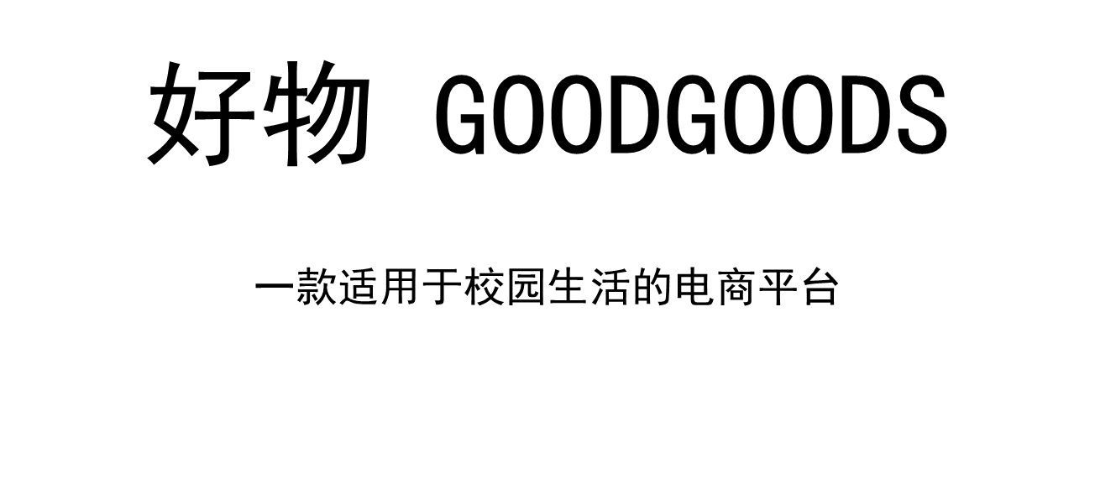

Slide 2
要点分类
前端(客户端)
后端（服务端+数据库）
API
分工进展

Slide 3
前端设计：功能
作为一个二手交易平台，本系统需要能够实现闲置物品的发布、浏览、购买等基础功能，并且用户可以浏览到其他用户发布的商品，并能查看商品的细节，同时可以与卖家进行交流。为了提高用户的方便性，系统中还要加入搜索功能，方便用户能够找到自己感兴趣的商品。对于用户感兴趣的商品，用户可以使用收藏功能将其添加到自己的收藏夹，方便下次查看。考虑到校园师生的其他一些需求，系统中还可以加入发布求购信息、发布免费送和发起公益活动等功能。综上所述，本系统应该实现的主要功能包括：
发布信息：可以发布用户的闲置物品，发布求购信息，发布公益活动信息等。
交易功能：用户可以通过本系统浏览其他用户的商品，实现商品的交易功能。
管理功能：用户能够管理自己发布的信息，还有能够修改自己的个人信息。

Slide 4
前端设计：客户端
客户端方案：Android客户端是用户进行二手交易的主要工具，其中主要的功能包括用户的注册登录、修改资料、商品搜索、商品浏览、发布商品、购买商品、查看订单等商品交易过程中所涉及的基本流程。同时，客户端在能完成基本的二手交易的基础上加入了发布求购、发布免费送、商品评论及收藏、发起及参加公益活动等功能模块，进一步对客户端的功能进行了拓展。
客户端实现：客户端是基于MVC模式开发的Android应用。通过MVC架构，客户端被分为了Model层、View层和Controller层。其中，Model层是View层和Controller层的中间层，主要负责处理全局数据，保证全局数据的一致；View层是控制应用视图显示的一层，主要作用是显示应用数据；Controller层是MVC架构中最重要的一层，实现了客户端底层的逻辑处理，使得客户端能够平稳运行。该架构的优点是View层和Controller层相互分离，修改View层或Controller层的代码并不会影响其他层，便于整个项目修改和维护，从而保证系统稳定。

Slide 5
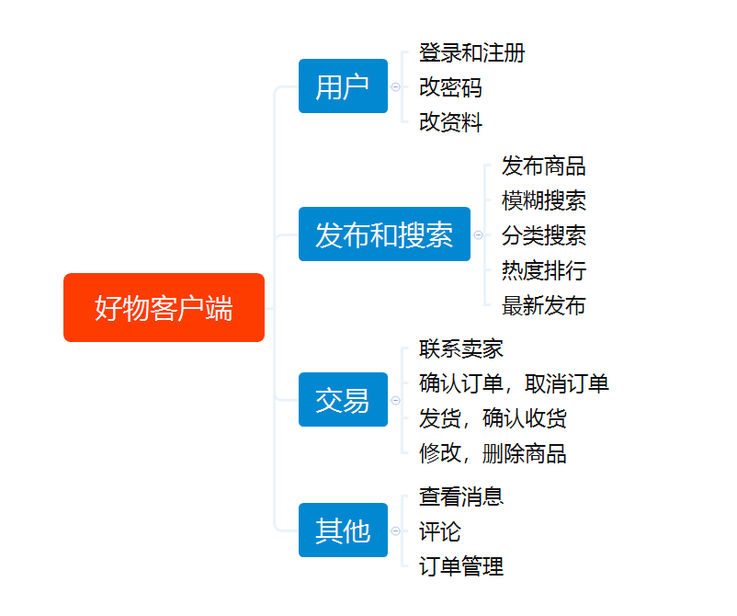
前端设计：功能思维导图

Slide 6
后端设计：服务端的实现
本设计的服务端项目采用了三层分布式的项目架构，其中包括用户层、中间层和数据层
技术路线：SpringBoot（配合jQeury+Servlet）+Mybatis+MySql
运行于Tomcat上的web服务器。使用了一部分的Servlet技术。
其中Servlet是用于处理客户端http请求的容器，由于客户端中的http请求多而复杂，故采用多个Servlet来处理客户端的请求。
服务端按照三层分布式架构的原则，将服务端项目分为数据库实体类、数据库操作类、Servlet类、用户操作类和工具类

Slide 7
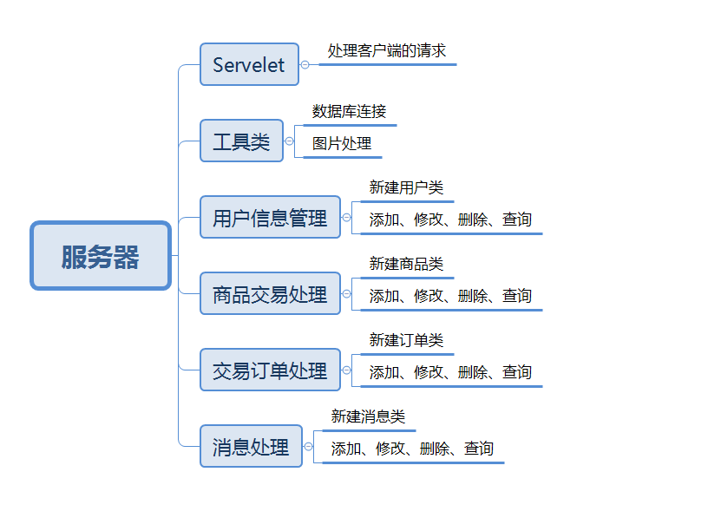
后端设计：服务器功能设计

Slide 8
后端设计：数据库分类
本设计中储存数据所用的数据库为MySQL，主要应用于服务端进行用户及商品数据的储存。结合客户端上传的用户及商品数据，数据库中建立的表有：
用户表（user） 商品表（goods）
求购表（buy） 订单表（account）
商品评论表（conments） 求购评论表（buyconments）
商品收藏表（collect） 系统消息表（message）
环信token表（token）

Slide 9
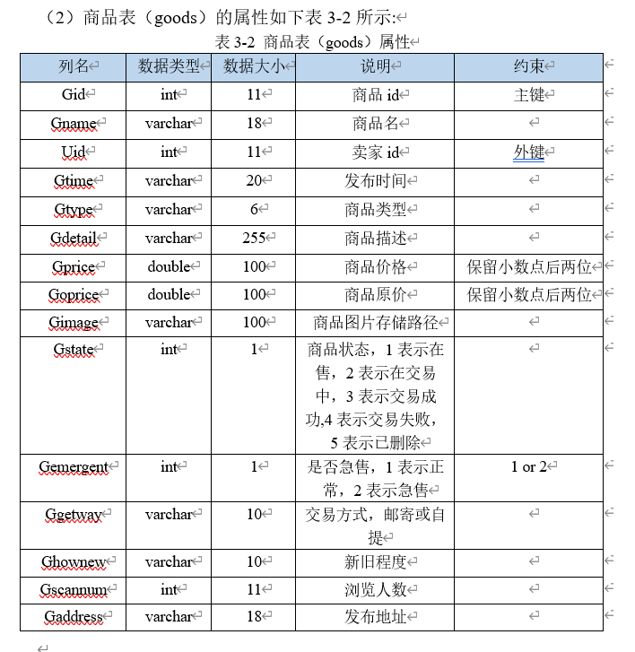
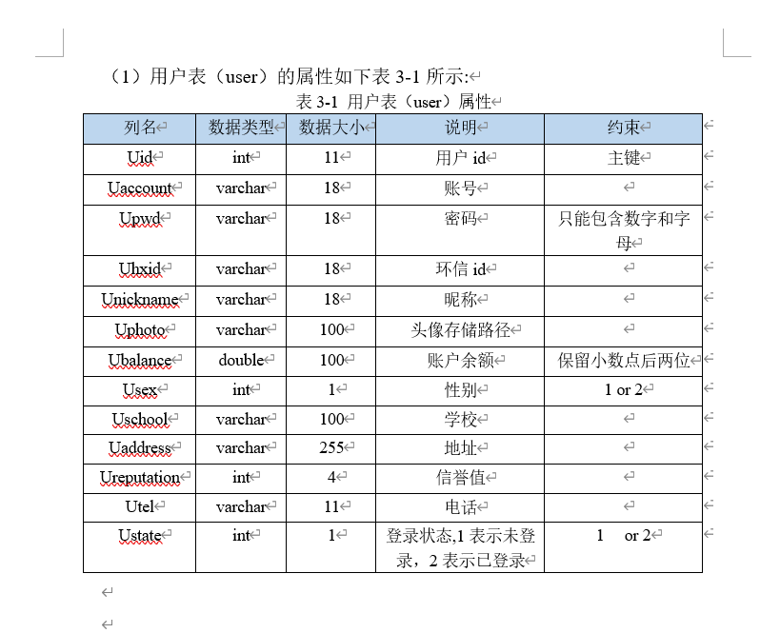
后端设计：数据库表设计（例图）

Slide 10
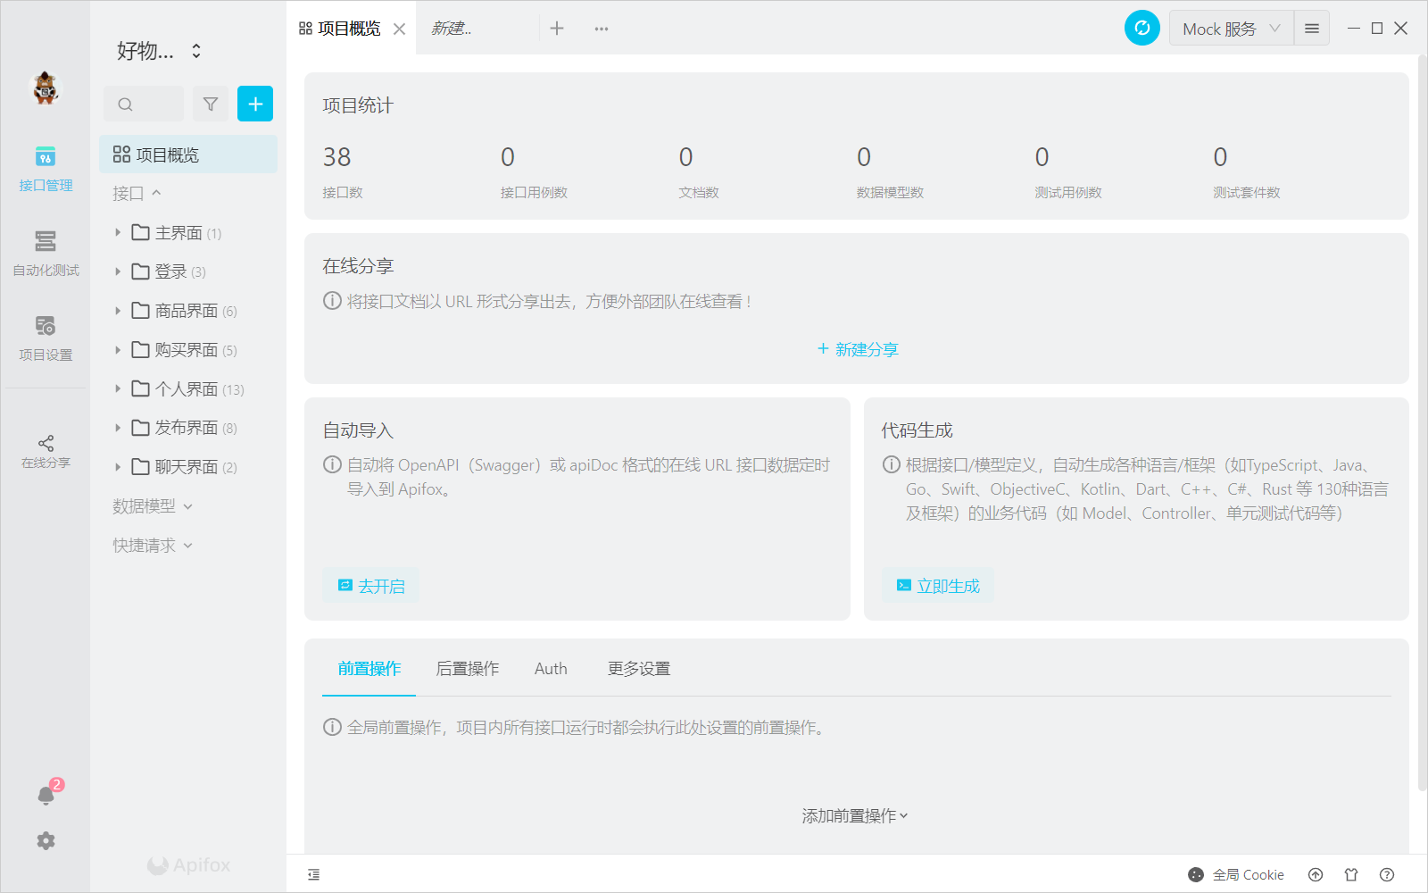
API设计：概况

Slide 11
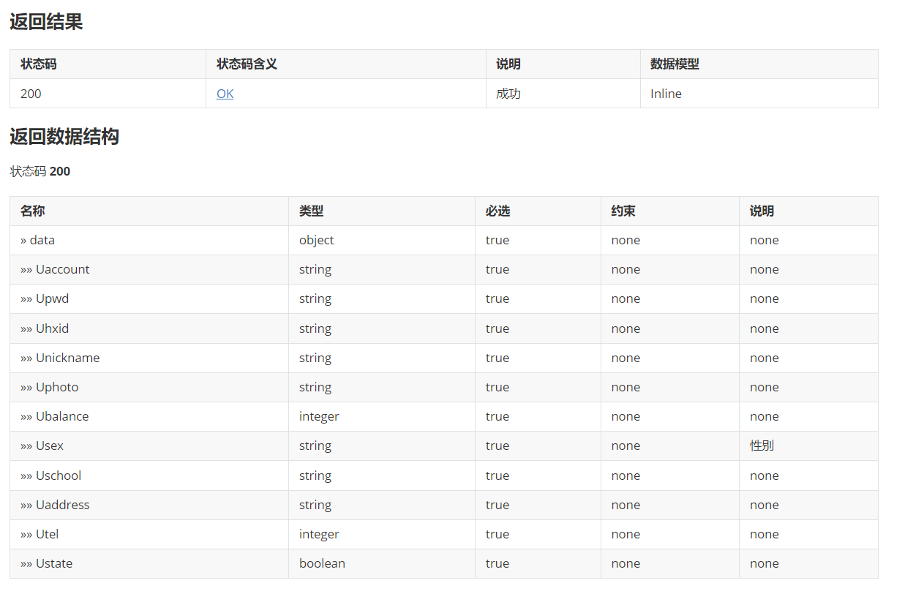
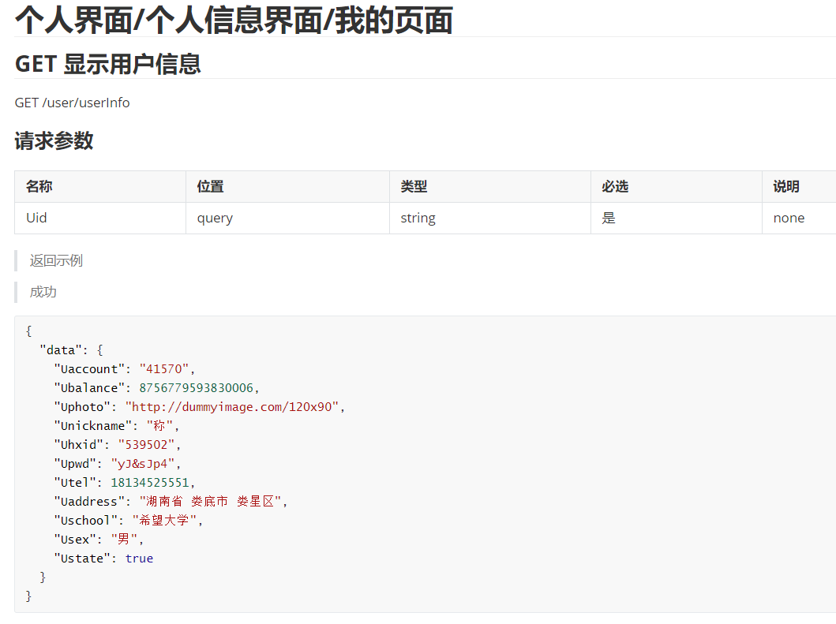
API设计：例图

Slide 12
项目分工
陈嘉诚：后端设计和设计库搭建+API设计
徐晨凯：前端主要设计和实现
靳洋洋：前后端工作辅助实现+API设计

Slide 13
进度：前端
完成了界面的xml部分，功能部分暂且完成了登录注册和购买

Slide 14
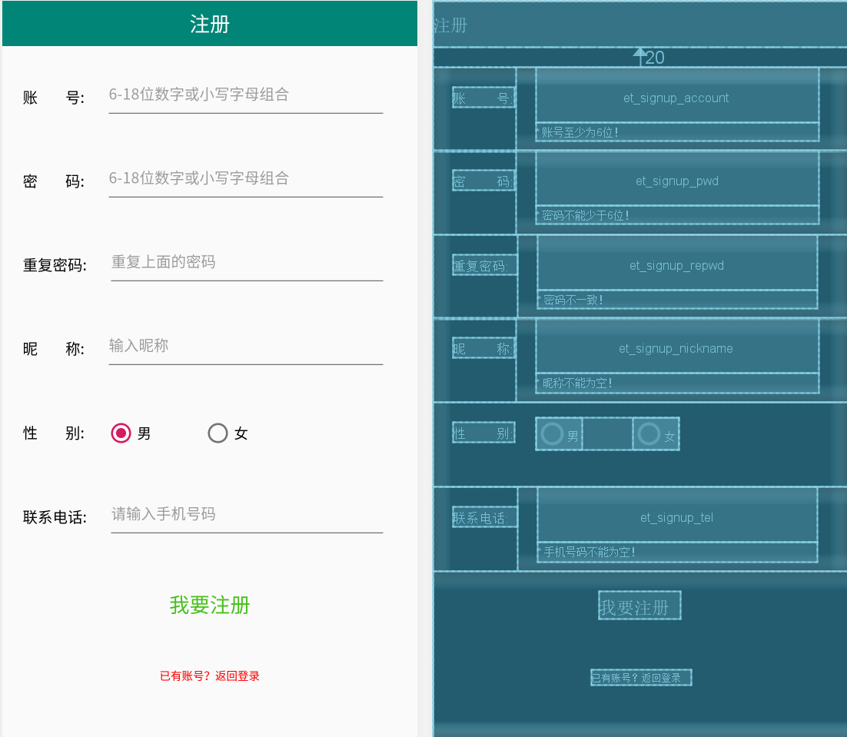
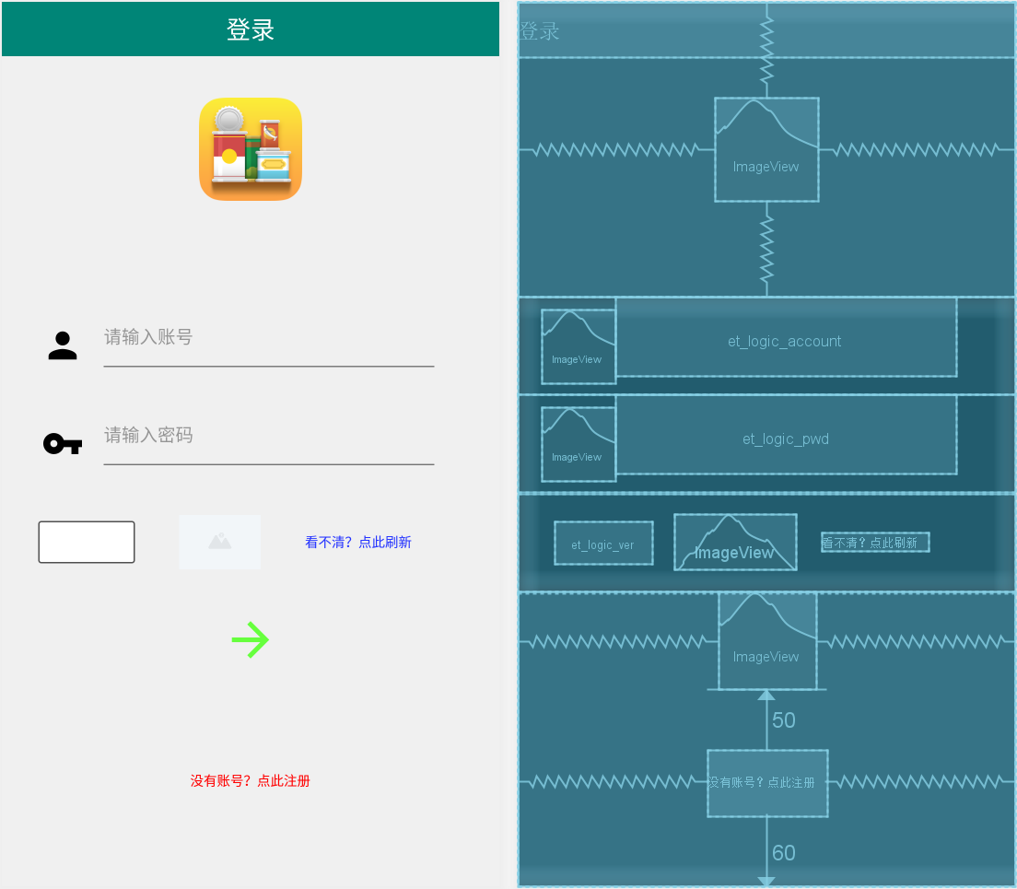
前端：主要界面展示
1.注册登录页面
用户注册时，可以自行填写账号，作为此后登录APP的账号。填写完账号密码昵称等用户基本数据，点击“我要注册”，客户端会生成json数据，例如{“account”:“用户名”，“password”:“用户密码”，“nickname”:“昵称”，“tel”:“电话”，“sex”：“性别”}，之后由客户端向服务端发起POST请求，同时将生成的json数据上传到服务端，等服务端验证完成后客户端会收到返回数据，客户端根据返回数据执行相应的逻辑。若账号已注册，客户端会提示用户账号存在，账号注册成功时客户端会直接切换到登录界面。

Slide 15
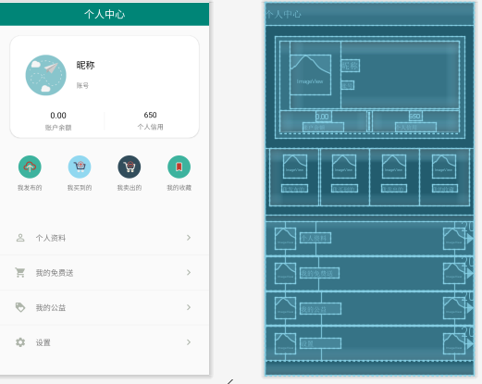
前端：主要界面展示
2.个人中心页面，该页面包含昵称，头像，我的发布，我卖出的，我的收藏，个人资料修改，设置等等功能

Slide 16
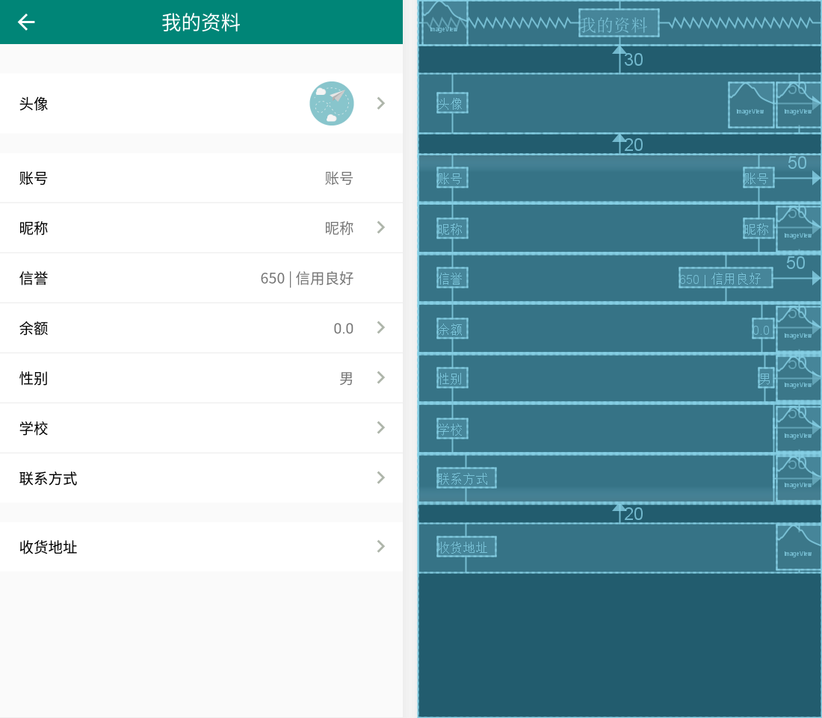
前端：主要界面展示
3.资料修改
用户登录之后可以通过“我的-个人资料”进入个人详情页查看个人的详细信息，也可以进行完善和修改。

Slide 17
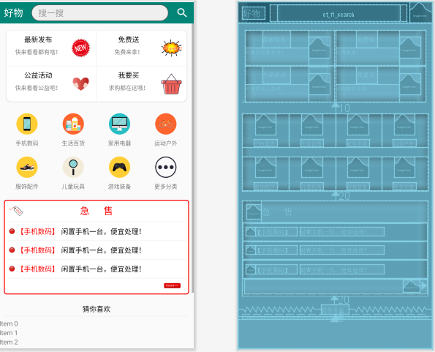
前端：主要界面展示
4.首页
对于目前市场上大多数的App来说搜索功能是一个必不可少的功能，对于二手交易平台来说更是一个必要的功能，因此本客户端中最重要的检索方式就是通过商品的关键词进行搜索。其中客户端首页界面如下图

Slide 18
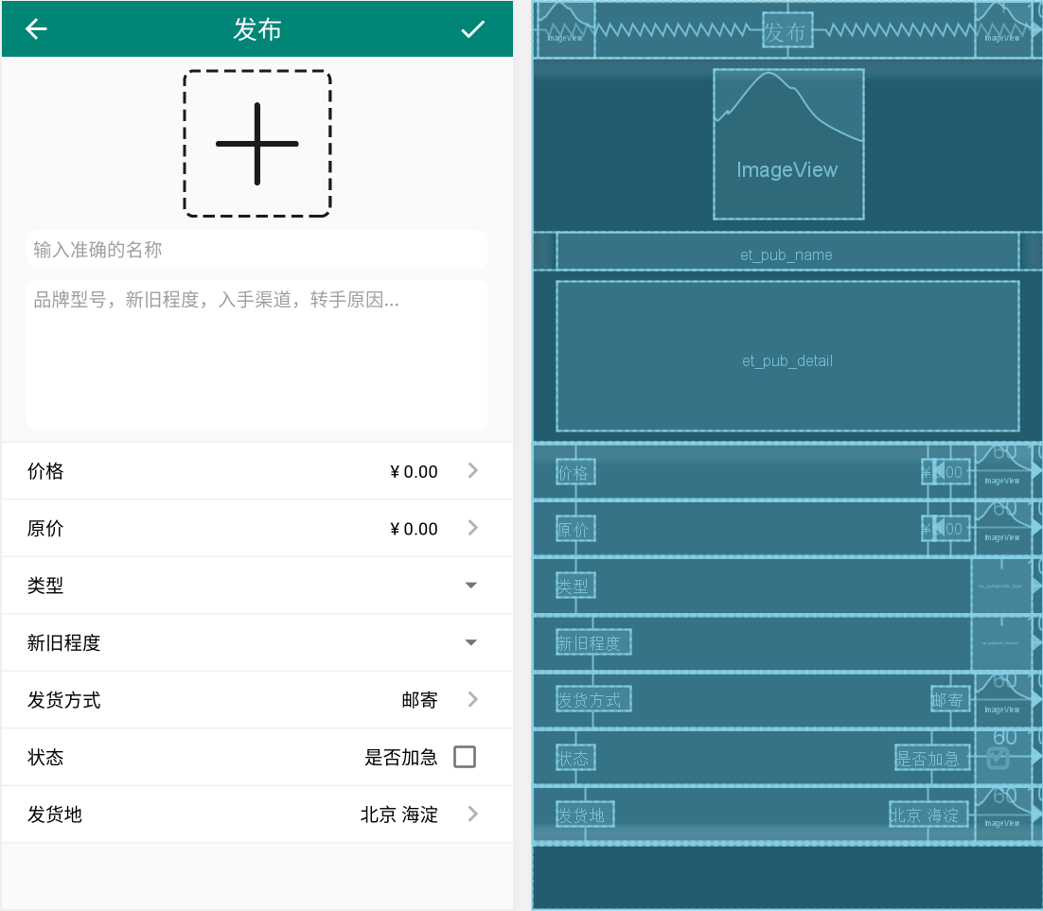
前端：主要界面展示
5.发布商品
发布闲置商品时整个二手交易过程中最重要的一步，没有闲置商品的发布也就没有后续的商品浏览，商品购买等过程。闲置商品发布的layout界面布局如图

Slide 19
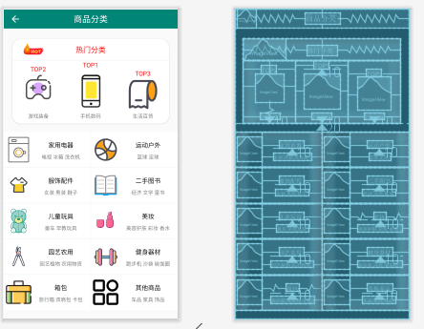
前端：主要界面展示
6.商品分类
根据商品分类，用户可以检索相同类别的商品。分类检索的入口可以在主页面的商品分类查看部分分类，同时也可以通过点击全部查看商品的全部分类，其全部分类界面如图

Slide 20
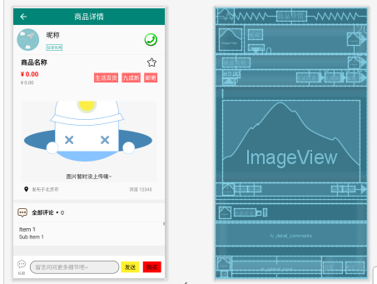
前端：主要界面展示
7.商品详情，显示商品的图片，名称，价格

Slide 21
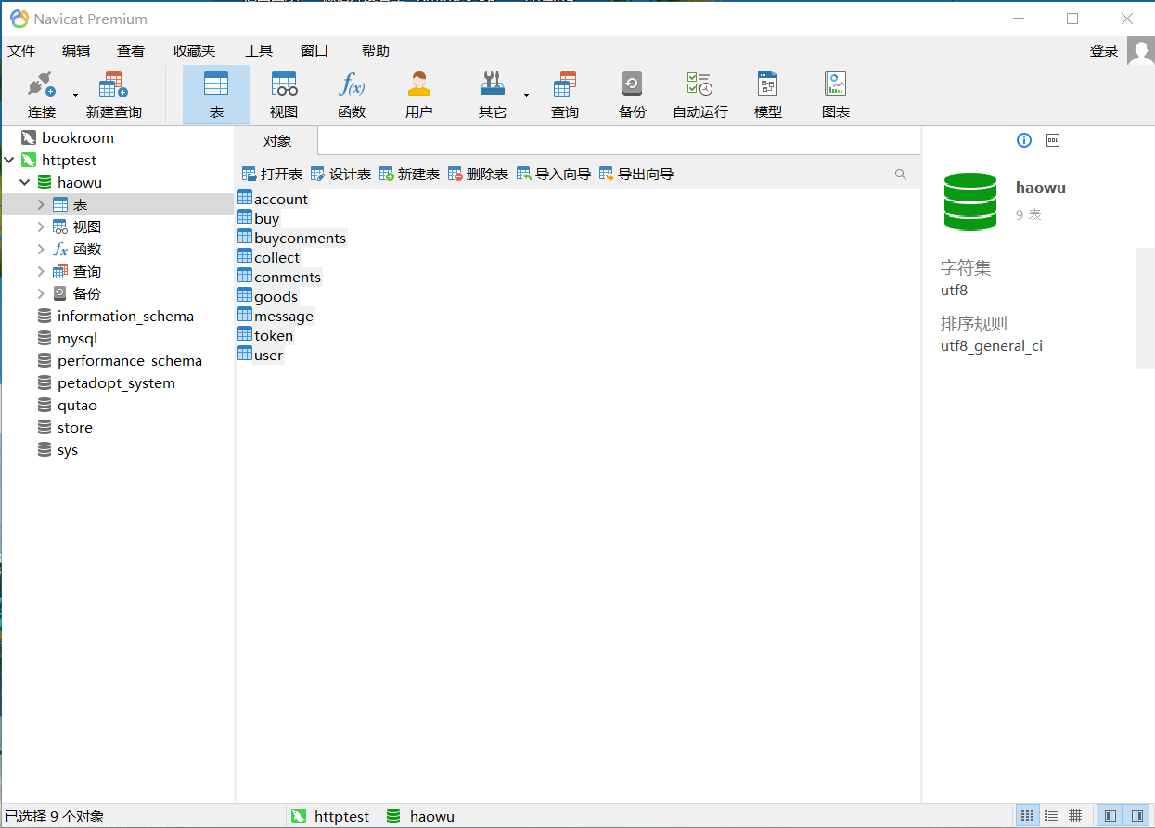
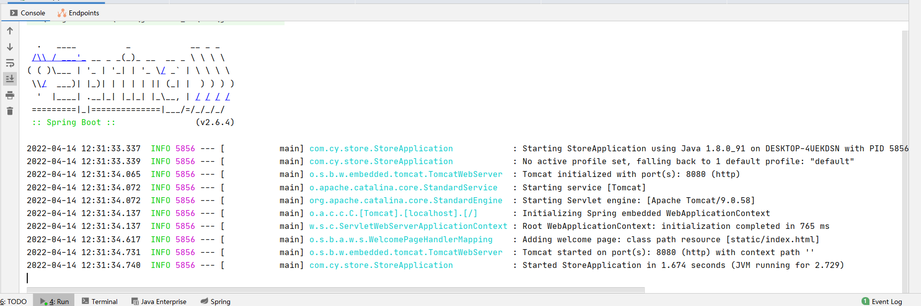
进度：后端
数据库设计完成，服务端框架已搭建
功能完成进度：用户管理类和消息处理类的功能部分基本实现

Slide 22
Thanks♪(･ω･)ﾉ

